Slide 1
Оптимизация процесса подготовки воспитателей к рабочей смене. Введение системы 5S.
МБДОУ ДСКВ №29 "Карамелька"

Slide 2
Команда проекта
Тартыкова Оксана Викторовна- старший воспитатель-МБДОУ ДСКВ № 29 «Карамелька»
Пужайкина Маргарита Владимировна -воспитатель- МБДОУ ДСКВ № 29 «Карамелька»
Семёнова Ирина Николаевна -воспитатель- МБДОУ ДСКВ № 29 «Карамелька»
Южанина Ангелина Матвеевна-воспитатель- МБДОУ ДСКВ № 29 «Карамелька»
Черногузова Инна Константиновна-воспитатель- МБДОУ ДСКВ № 29 «Карамелька»

Slide 3
Паспорт проекта

Slide 4
Пирамида проблем
Федеральный уровень
Региональный уровень
Уровень организации
1. Длительный процесс подготовки воспитателя к рабочей смене.
2. Временные потери на поиск и корректировку учебно – методического материала.
3. Передвижение между кабинетами для уточнения и корректировки информации.
4. Отсутствие самоорганизации.
1
2
3
4

Slide 5
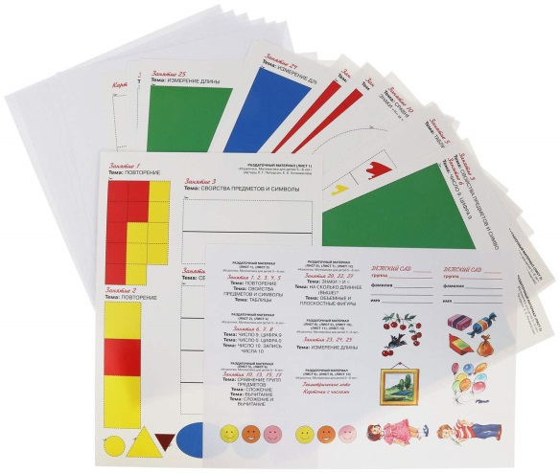
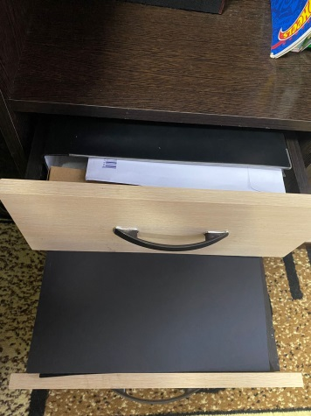
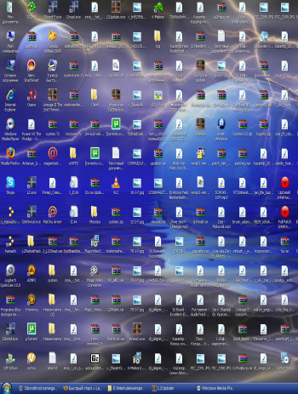
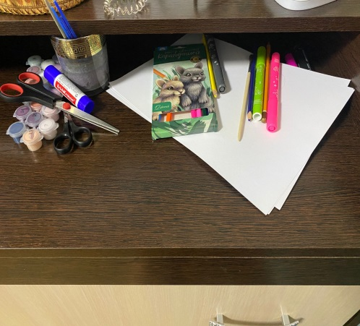
Карта текущего состояния процесса «Оптимизация процесса подготовки воспитателей к рабочей смене. Введение системы 5S»
ВПП
(время протекания процесса)
60 мин.
3
ШАГ 1
1
2
ШАГ 2
2
3
ШАГ 3
2
4
ШАГ 4
3
4
ВХОД
Рабочее место воспитателя
Поиск
Учебно-методических материалов: конспекты, сценарии на бумажных носителях (я ящиках, на рабочих столах, на полках шкафов, в электронном виде, файлы на компьютере).
(15 мин.)
Рабочее место воспитателя
Поиск дидактических материалов:
Демонстрационных и раздаточный материал (на полках шкафов, мультимедийные презентации, файлы на компьютере)
(10 мин.)
Рабочее место воспитателя
Отбор расходных материалов: бумага, клей, краски, карандаши;
Инвентаря: кисти, ножницы, доски для лепки. ( на полках шкафа)
(10 мин.)
Рабочее место воспитателя
Подготовка раздаточного материала: карточки, тетради, листы, материал для лепки, аппликации.
(в ящиках, на полках шкафа)
(25 мин.)
ВЫХОД

Slide 6
Анализ проблем процесса
Проблема
Решение
Экономия времени, мин.
Временные потери на поиск и корректировку учебно – методического материала.
Переход к электронному хранению учебно – методического материала
5
Передвижение между кабинетами для уточнения и корректировки информации.
Стандартизация размещения дид. материалов и инвентаря. Визуализация мест хранения (цветными указателями, папками)
5
Отсутствие самоорганизации.
Стандартизация размещения дидактических и методических материалов в поле зрения группы. Перевод данных в электронную форму
10

Slide 7
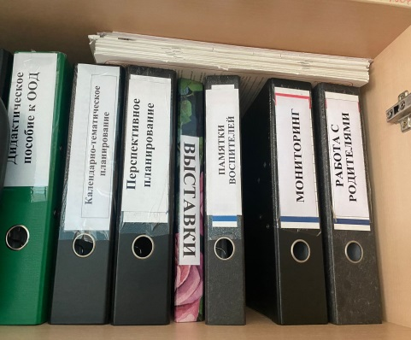
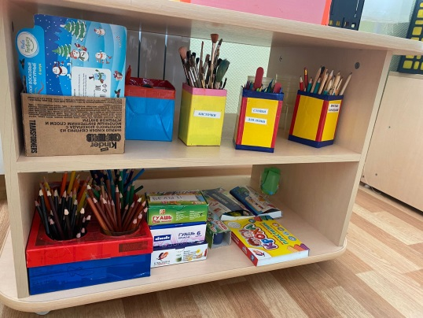
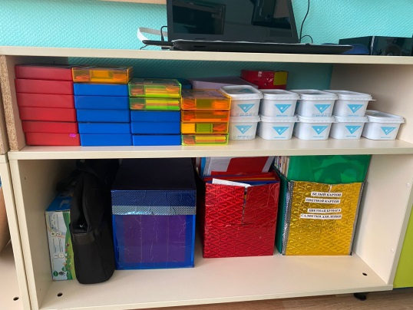
Карта целевого состояния процесса
«Оптимизация процесса подготовки воспитателей к рабочей смене. Введение системы 5S»
ВПП
(время протекания процесса)
40 мин.
ШАГ 1
ШАГ 2
ШАГ 3
ШАГ 4
ВХОД
Рабочее место воспитателя
Поиск
Учебно-методических материалов: конспекты, сценарии на бумажных носителях (я ящиках, на рабочих столах, на полках шкафов, в электронном виде, файлы на компьютере).
(5 мин.)
Рабочее место воспитателя
Поиск дидактических материалов:
Демонстрационных и раздаточный материал (на полках шкафов, мультимедийные презентации, файлы на компьютере)
(5 мин.)
Рабочее место воспитателя
Отбор расходных материалов: бумага, клей, краски, карандаши;
Инвентаря: кисти, ножницы, доски для лепки. ( на полках шкафа)
(10 мин.)
Рабочее место воспитателя
Подготовка раздаточного материала: карточки, тетради, листы, материал для лепки, аппликации.
(в ящиках, на полках шкафа)
(20 мин.)
ВЫХОД

Slide 8
Приглашаем к сотрудничеству
karamelka29.kuz-edu.ru
E-mail: karamelka.029@bk.ru

